Slide 1
Αντικειμενοστραφής Προγραμματισμός Ι
Τεχνολογικό Εκπαιδευτικό
Ίδρυμα Θεσσαλίας
Ενότητα 9: Κληρονομικότητα.
Διδάσκων: Νικόλαος Θ Λιόλιος, Καθηγητής.
Τμήμα Μηχανικών Πληροφορικής, Τεχνολογικής Εκπαίδευσης.

Slide 2
Άδειες χρήσης
Το παρόν εκπαιδευτικό υλικό υπόκειται στην παρακάτω άδεια χρήσης Creative Commons (C C): Αναφορά δημιουργού (B Y), Μη εμπορική χρήση (N C), Μη τροποποίηση (N D), 3.0, Μη εισαγόμενο.
Για εκπαιδευτικό υλικό, όπως εικόνες, που υπόκειται σε άλλου τύπου άδειας χρήσης, η άδεια χρήσης αναφέρεται ρητώς.

Slide 3
Χρηματοδότηση
Το παρόν εκπαιδευτικό υλικό έχει αναπτυχθεί στα πλαίσια του εκπαιδευτικού έργου του διδάσκοντα.
Το έργο υλοποιείται στο πλαίσιο του Επιχειρησιακού Προγράμματος «Εκπαίδευση και Δια Βίου Μάθηση» και συγχρηματοδοτείται από την Ευρωπαϊκή Ένωση (Ευρωπαϊκό Κοινωνικό Ταμείο) και από εθνικούς πόρους.

Slide 4
Σκοποί ενότητας
Ο αναγνώστης να μπορεί να:
1) Αντιληφθεί την έννοια της κληρονομικότητας.
2) Χρησιμοποιεί την κληρονομικότητα σε
μεγάλα προγράμματα.

Slide 5
Περιεχόμενα ενότητας
1) Κληρονομικότητα
2) Παραδείγματα

Slide 6
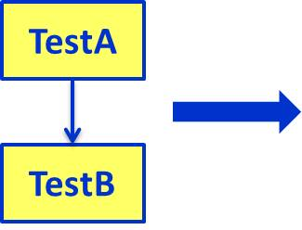
Κληρονομικότητα (inheritance)
Είναι ο τρόπος με τον οποίο μία τάξη, μπορεί να κληρονομήσει ιδιότητες και συμπεριφορά, από άλλες τάξεις.
Μέσω της κληρονομικότητας, μπορούμε να δημιουργήσουμε μία νέα τάξη (θυγατρική), προσδιορίζοντας μόνο τα σημεία εκείνα, στα οποία αυτή διαφέρει από μία υπάρχουσα τάξη.
class TestB extends TestA {
…………….
}

Slide 7
Μέθοδοι επικάλυψης
Όταν μία μέθοδος ορίζεται σε μία υποκλάση και στην υπερκλάση, χρησιμοποιείται η μέθοδος της υποκλάσης.
Αυτό επιτρέπει σε μία υποκλάση να αλλάζει, να αντικαθιστά ή να καταργεί τελείως, μέρος της συμπεριφοράς ή των ιδιοτήτων των υπερκλάσεων της.
Η δημιουργία μιας τέτοιας μεθόδου σε μία υποκλάση, έτσι ώστε να αλλάξει η συμπεριφορά που κληρονομήθηκε από μία υπερκλάση, ονομάζεται μέθοδος επικάλυψης (Overriding).

Slide 8
Η λέξη this
Με τη λέξη this, αναφερόμαστε σε μεταβλητές ή μεθόδους του τρέχοντος αντικειμένου μας.
public class ΌνομαΚλάσης {
private int a;
public μέθοδοςA( int a){
this.a = 15;
…
}
}

Slide 9
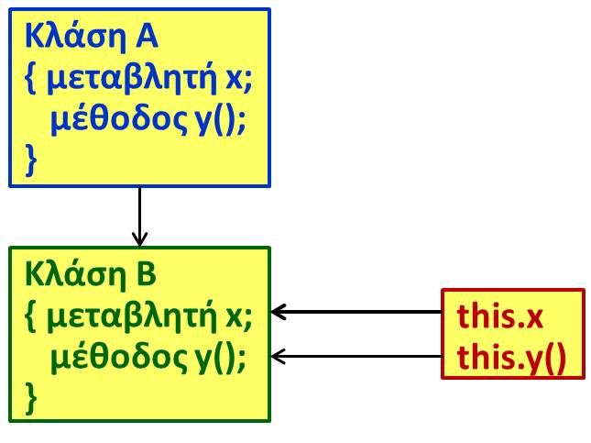
Η χρήση του this
Σε υποκλάσεις η λέξη this, χρησιμοποιείται όταν θέλουμε να αναφερθούμε σε μεταβλητές και μεθόδους, του τρέχοντος αντικειμένου μας.

Slide 10
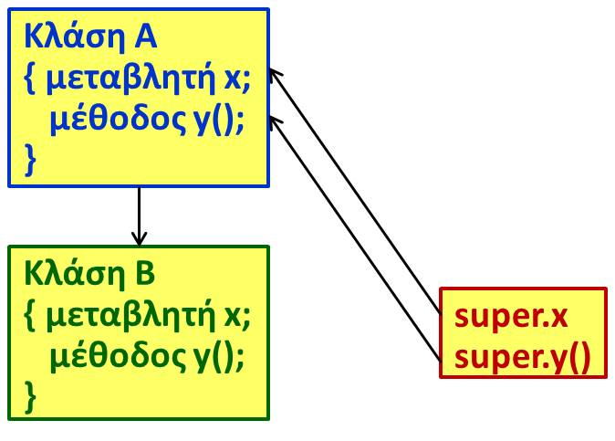
Η χρήση του super
Η λέξη super, χρησιμοποιείται όταν θέλουμε να αναφερθούμε σε μεταβλητές και μεθόδους, της αμέσως προηγούμενης υπερκλάσης του αντικειμένου μας.

Slide 11
Θέματα που πρέπει να γνωρίζουμε
Αφού μία τάξη δηλωθεί ότι επεκτείνει την υπερτάξη της, κληρονομεί κάποια από τα μέλη της υπερτάξης της με τους εξής κανόνες:
Αν η υπερτάξη έχει δηλώσει κάποια μέλη ως ιδιωτικά (private), τότε τα μέλη αυτά, ναι μεν κληρονομούνται από την υποτάξη, αλλά η πρόσβαση γίνεται έμμεσα μέσω μεθόδων τύπου public της υπερτάξης.
Από την άλλη μεριά, η υποτάξη μπορεί να αναφερθεί στα προστατευμένα (protected) μέλη της, (που κληρονομούνται από την υπερτάξη), άμεσα χωρίς κανένα πρόβλημα.
Τα δημόσια (public) μέλη της υπερτάξης , είναι φυσικά προσπελάσιμα από όλους και από τις υποτάξεις.

Slide 12
Παράδειγμα - Μέρος 1ο
Δημιουργούμε την τάξη Person.
public class Person {
protected String name; private int age;
public Person() {}
public void setName(String n) {
name = n;
}
public void setAge(int a) {
age = a;
}
public String getName() { return name;
}
public int getAge() {
return age;
}
public String sayWhoYouAre() {
return "Είμαι ο “ +name+ " και
είμαι “ + age + " ετών.";
}
}

Slide 13
Παράδειγμα - Μέρος 2ο
Δημιουργούμε την υποτάξη Student.
public class Student extends Person {
private String fieldOfStudy;
public void setField(String s) {
fieldOfStudy = s;
}
public String getField() {
return fieldOfStudy;
}
public String sayWhoYouAre() {
return "Είμαι o " + name + " και είμαι " + getAge() + " ετών. " +
"Σπουδάζω " + fieldOfStudy;
}
}

Slide 14
Παράδειγμα - Μέρος 3ο
Στην τάξη Main χρησιμοποιούμε αντικείμενα της τάξης Person και της υποτάξης Student.
public class TestPesonAndStudent {
public static void main(String[] args) {
Person p = new Person();
Student s = new Student();
p.setName("Γιώργος");
p.setAge(33);
s.setName("Νίκος");
s.setAge(22);
s.setField("Πληροφορική");
System.out.println(p.sayWhoYouAre());
System.out.println(s.sayWhoYouAre());
}
}

Slide 15
Παράδειγμα 2 με κλάση (1 από 6)
Δημιουργήστε μία κλάση αντικειμένων Student, η οποία να περιγράφει φοιτητές. Ένας φοιτητής έχει το όνομα, το επώνυμο, και τον αριθμό μητρώου του. Η κλάση που θα δημιουργήσετε, πρέπει να περιλαμβάνει μία μέθοδο κατασκευής, τις μεθόδους πρόσβασης στο όνομα, το επώνυμο, και τον αριθμό μητρώου του φοιτητή, και μία μέθοδο εκτύπωσης ενός αντικειμένου. Στη συνέχεια να δημιουργήσετε την κλάση JavaStudent, η οποία να επεκτείνει την κλάση Student, με τον βαθμό κάθε φοιτητή στο μάθημα της Java. Η νέα κλάση πρέπει να περιλαμβάνει μία μέθοδο κατασκευής, μία μέθοδο πρόσβασης στο βαθμό του φοιτητή, και μία μέθοδο εκτύπωσης ενός αντικειμένου. Στη συνέχεια γράψτε ένα πρόγραμμα, στο οποίο να δημιουργήσετε τέσσερα αντικείμενα της κλάσης JavaStudent. Εισάγετε κατάλληλα δεδομένα σε αυτά και εκτυπώστε τα.

Slide 16
Παράδειγμα 2 με κλάση (2 από 6)
public class Student
{
protected String onoma;
protected String eponimo;
protected int AM; //Arithmos mitroou
// Methodos kataskevis (Constructor)
public Student(String onoma, String eponimo, int AM)
{
this.onoma = onoma;
this.eponimo = eponimo;
this.AM = AM;
}

Slide 17
Παράδειγμα 2 με κλάση (3 από 6)
public String onoma() //Methodos prosvasis sto onoma
{
return onoma;
}
public String eponimo() // Methodos prosvasis sto eponimo
{
return eponimo;
}
public int AM() // Methodos prosvasis ston AM
{
return AM;
}
public String toString() //Methodos ektyposis antikeimenou
{
String a = new String(onoma + “ “ + eponimo “ + AM : “ + AM);
return a;
}

Slide 18
Παράδειγμα 2 με κλάση (4 από 6)
public class JavaStudent extends Student
{
protected double bathmos; // Bathmos sto mathima Java
// Methodos kataskevis (Constructor)
public JavaStudent(String onoma, String eponimo, int AM, int bathmos)
{
super(onoma, eponimo, AM);
this.bathmos = bathmos;
}
public double bathmos() // Methodos prosvasis sto bathmo
{
return bathmos;
}
public String toString() // Methodos ektyposis antikeimenou
{
String a = new String(super.toString() + “Bathmos : “ + bathmos);
return a;
}
}

Slide 19
Παράδειγμα 2 με κλάση (5 από 6)
class TestJavaStudent
{
public static void main(String[] arguments)
{
JavaStudent a = new JavaStudent(“Nikolaos”, “Apostolou”, 3145, 8.5);
JavaStudent b = new JavaStudent(“Ioannis”, “Dalas”, 3256, 5.0);
JavaStudent c = new JavaStudent(“Georgios”, “Ladas”, 3372, 7.0);
JavaStudent d = new JavaStudent(“Maria”, “Nikolaou”, 3484, 6.5);
System.out.println(a);
System.out.println(b);
System.out.println(c);
System.out.println(d);
}
}

Slide 20
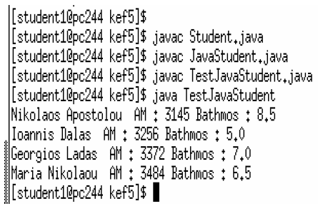
Παράδειγμα 2 με κλάση (6 από 6)

Slide 21
Τέλος ένατης ενότητας

